Slide 1
GAGAL GINJAL AKUT & KRONIK
GLOMERULONEFRITIS AKUT

Slide 2
OUTLINE
• Epidemiologi
Mengenal anatomi ginjal
• Jenis gangguan ginjal
• Gangguan ginjal pada anak
• Faktor risiko
• Gejala
• Diagnosis
• Dampak
• Pentingnya deteksi dini dan pencegahan

Slide 3
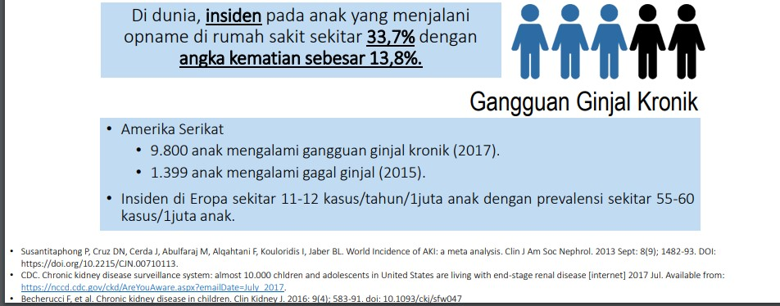
EPDIEMiologi

Slide 4
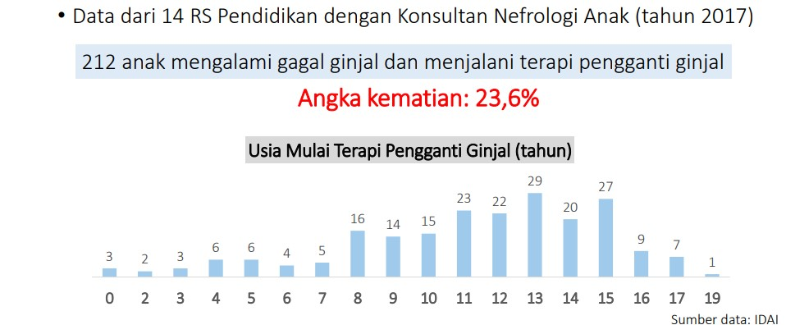
EPIDemiologi

Slide 5
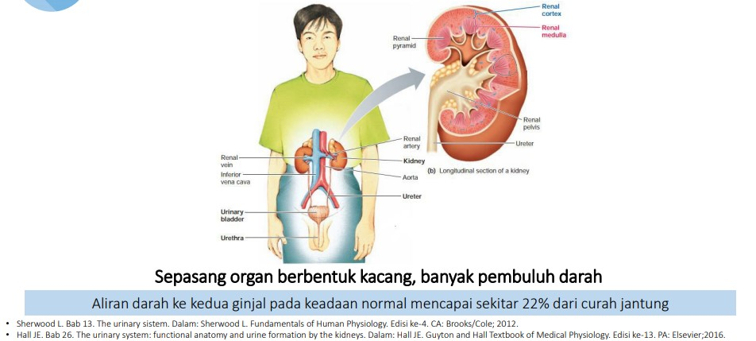
MENGENAL ANATOMI GINJAL
Notes:
Anatomi ginjal terdiri dari :
1. Nefron

Slide 6
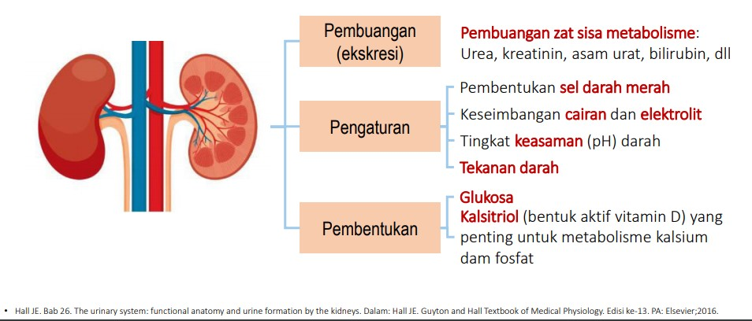
FUNGSI GINJAL

Slide 7
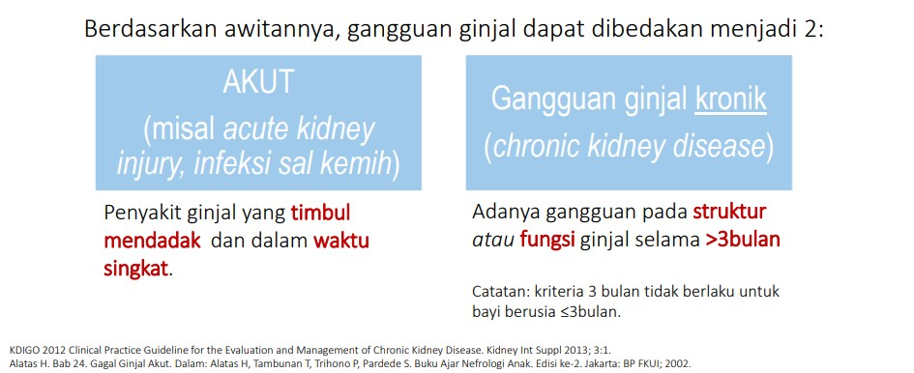
JENIS GANGGUAN GINJAL

Slide 8
GAGAL GINJAL AKUT
Gagal ginjal akut (GGA) adalah penurunan fungsi ginjal yang mendadak dengan akibat hilangnya kemampuan ginjal untuk mempertahankan homeostasis tubuh.
Akibat penurunan fungsi ginjal terjadi peningkatan metabolit persenyawaan nitrogen seperti ureum dan kreatinin serta gangguan keseimbangan cairan dan elektrolit.
Kriteria tambahan lain untuk menegakkan diagnosis GGA yaitu terjadinya peningkatan kadar kreatinin darah secara progresif 0,5 mg/dl per hari dan peningkatan kadar ureum darah sekitar 10-20 mg/dl per hari.

Slide 9
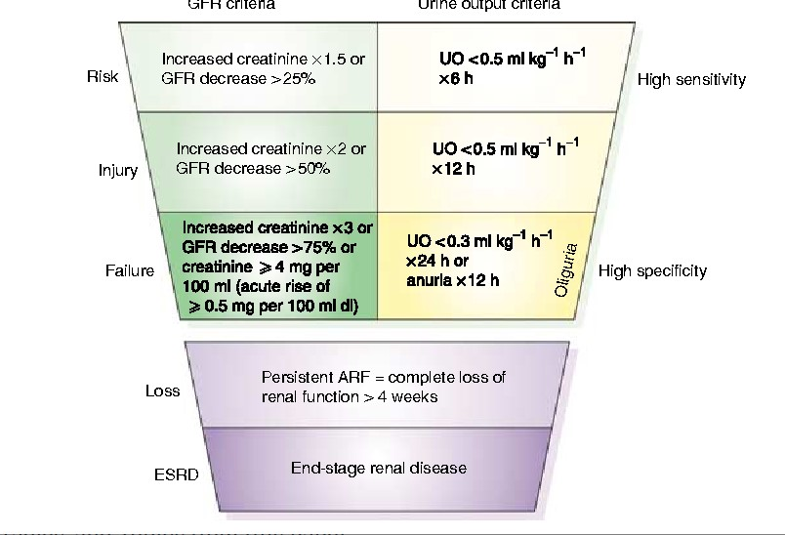
KRITERIA RIFLE PADA GAGAL GINJAL AKUT

Slide 10
GAGAL GINJAL KRONIK
Seorang anak dikatakan menderita PGK apabila selama >3 bulan terdapat salah satu dari kriteria di bawah ini:^{1, 3}
Abnormalitas struktur atau fungsi ginjal, dengan/ tanpa penurunan LFG, dengan manifestasi satu atau lebih tanda:
  1. Kelainan pada Lab. komposisi darah atau urin
  2. Kelainan pada Pencitraan ginjal dan saluran kemih
  3. Kelainan pada Hasil Biopsi ginjal
Atau : LFG <60 ml/ menit/ 1,73 m² dengan/ tanpa kerusakan ginjal seperti yang disebutkan pada kriteria tersebut di atas

Slide 11
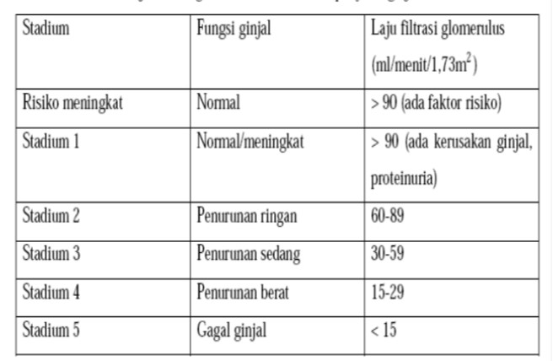
STADIUM Gagal GINjal kronik

Slide 12
PERHITUNGAN GFR (SCHWARTZ FORMULA)
GFR (mL/min/1.73 m2) = k x Height / Serum Creatinine
  k = Constant
    k = 0.33 in Preterm Infants
    k = 0.45 in Term infants to 1 year old
    k = 0.55 for Children to 13 years
    k = 0.65 for adolescent males (because of the presumed increase in male muscle mass
    K = 0.55 for adolescent females
  Height in cm
  Serum Creatinine in mg/dL

Slide 13
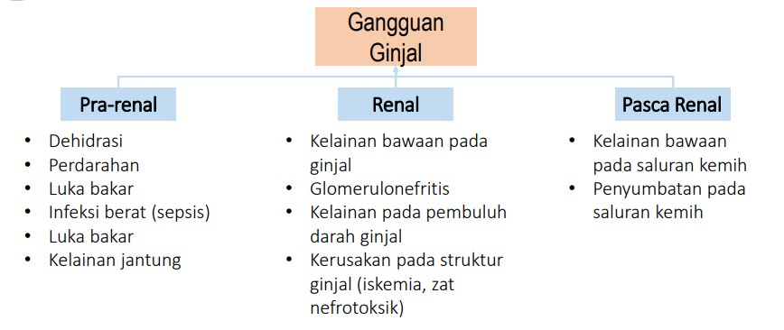
PENYEBAB GANGGUAN GINJAL

Slide 14
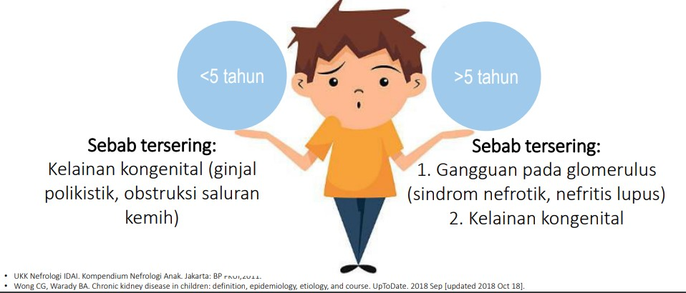
PENYEBAB GANGGUAN GINJAL

Slide 15
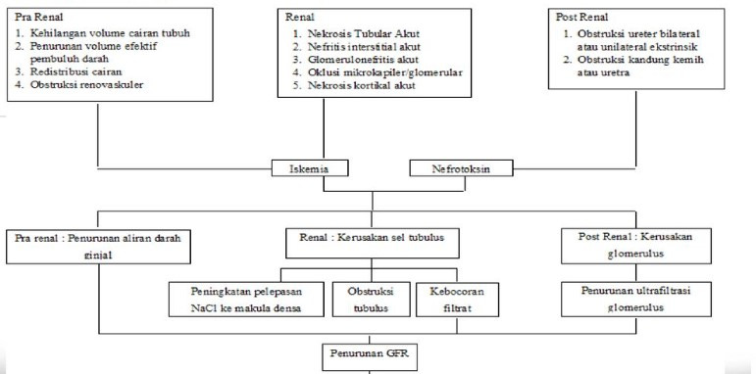
PATofisiologi Gagal ginjal

Slide 16
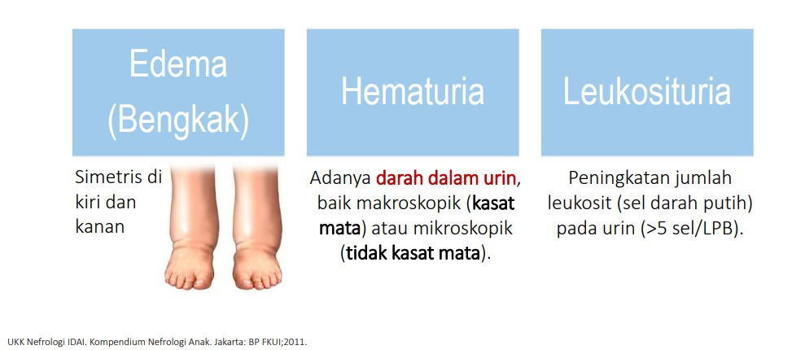
Gejala gangguan ginjal

Slide 17
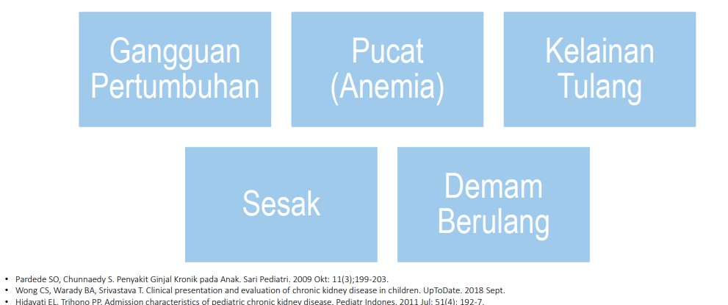
Gejala gangguan ginjal

Slide 18
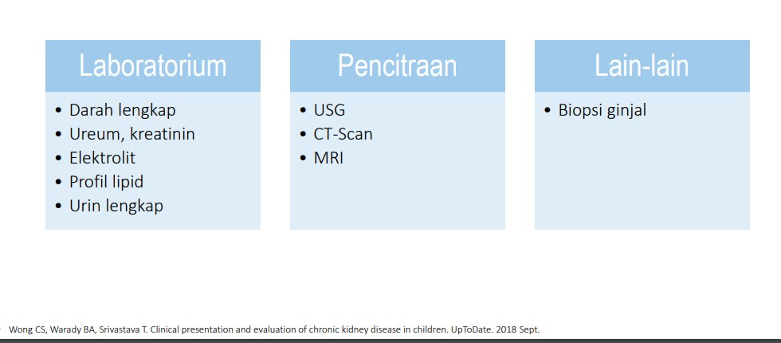
PEMERIKSAAN PENUNJAANG Gangguan ginjal

Slide 19
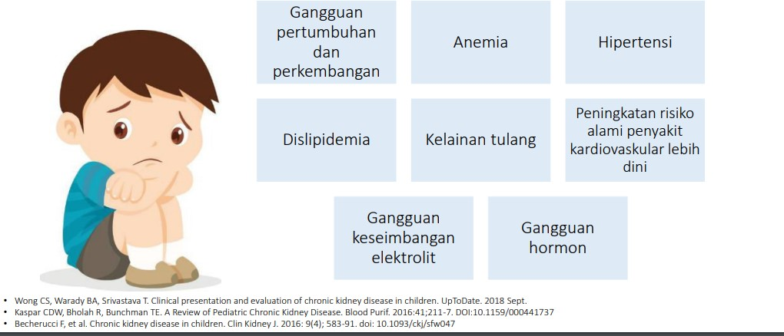
Dampak gangguan ginjal

Slide 20
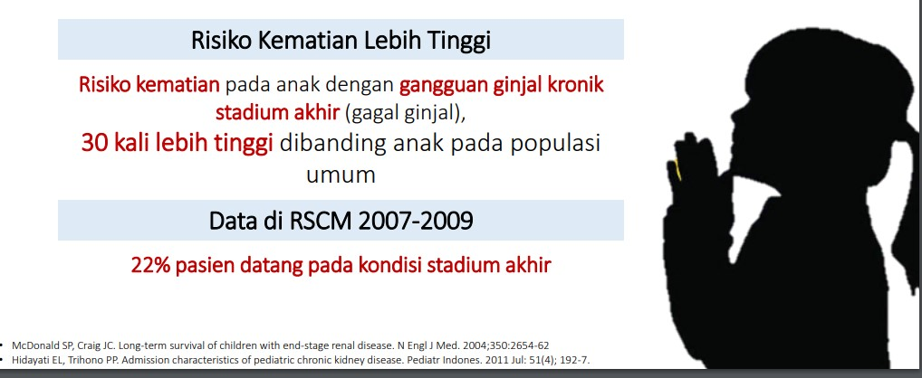
RISIKO kematian gangguan ginjal

Slide 21
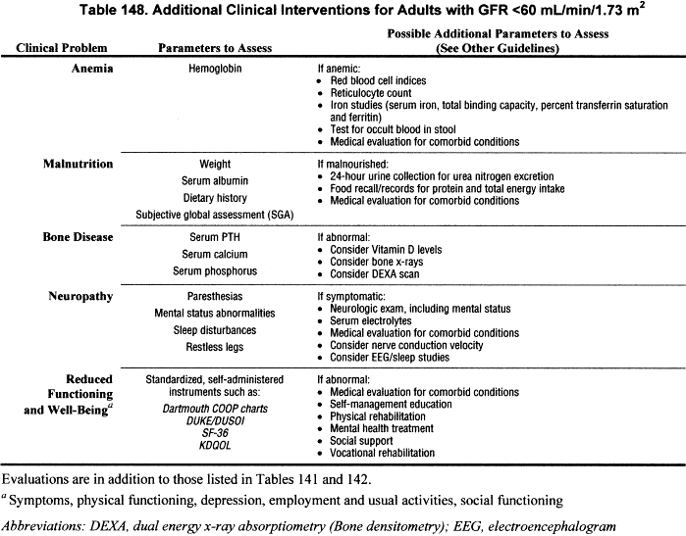

Slide 22
TERAPI PADA GAGAL GINJAL
- Terapi sesuai penyakit primer
- Bila terdapat infeksi, dosis antibiotik disesuaikan dengan beratnya penurunan fungsi ginjal
- Pemberian cairan disesuaikan dengan keadaan hidrasi
- Koreksi gangguan ketidakseimbangan cairan elektrolit terutama hiperkalemia
- Natrium bikarbonat untuk mengatasi asidosis metabolik sebanyak 1-2 mEq/kgBB/ hari sesuai dengan beratnya asidosis
- Pemberian diuretik pada GGA renal untuk memacu diuresis dengan furosemid 1-2 mg/kgBB dua kali sehari dan dapat dinaikkan secara bertahap sampai maksimum 10 mg/kgBB/kali.
- Sebelum pemberian diuretik, pastikan kecukupan sirkulasi dan GGA yang terjadi bukan akibat obstruksi (pascarenal).
− Bila gagal dengan medikamentosa, maka dilakukan dialisis peritoneal atau hemodialisis.
- Pemberian transfusi sel darah merah harus dilakukan secara hati-hati. Transfusi dilakukan bila kadar hemoglobin < 6g/dL sebanyak 5-10 ml/kgBB.

Slide 23
TINDAKAN HEMODIALISA
Terapi pengganti ginjal Dialisis peritoneal atau hemodialisis dilakukan bila:
1. Terdapat keadaan darurat pada acute on chronic renal failure
2. Gagal ginjal terminal
3. Pasien sedang menunggu transplantasi
Indikasi absolut untuk tindakan awal dialisis kronik pada anak dengan GGK adalah: − Hipertensi tidak terkendali (ensefalopati hipertensi)
− Gagal jantung kongestif (kardiomiopati)
− Neuropati perifer (parestesia, disfungsi motorik)
− Ostedistrofi ginjal (kalsifikasi tersebar, deformitas tulang)
− Depresi sumsum tulang (anemia berat, leukopenia, trombositopenia).

Slide 24
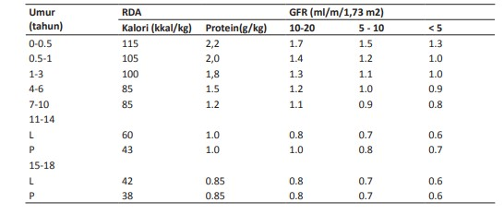
NUTRISI PADA GAGAL GINJAL

Slide 25
GLOMERULONEFRITIS AKUT
- GNAPS dapat terjadi pada semua usia, tetapi paling sering terjadi pada usia 6 – 7 tahun.
- Rasio ♂ : ♀ = 1, 34 : 1.1
- Angka kejadian GNAPS sukar ditentukan mengingat bentuk asimtomatik lebih banyak dijumpai daripada bentuk simtomatik.

Slide 26
DEFINISI GLOMERULONEFRITIS AKUT
- Suatu proses penyakit yang dikarakteristikan berupa proliferasi & inflamasi sel glomeruli akibat proses imunologik yang ditandai dengan gejala nefritik seperti hematuria, edema, hipertensi, oliguria yang terjadi secara akut.

Slide 27
PENYEBAb glomerulonefirtis akut
Post-streptococcal acute GN
Penyebab Lain:
  Autoimune disease
    Ig A nephropathy
    Henoch Schonlein Purpura
    Systemic Lupus Eritmeatousus

Slide 28
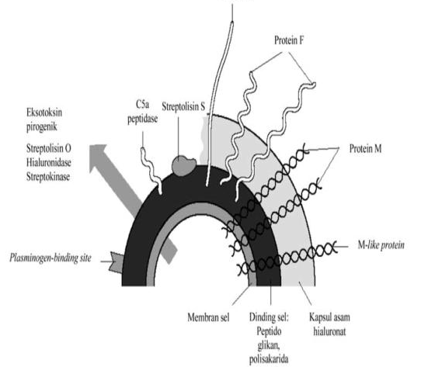
STREPTOKOKOUS B HEMOLITIKUS
Group A Streptococcus β-hemolitikus (GAS) nephritogenic strain
Serotipe associated with URI: M types 1,3,4,12,49
Serotipe associated with pyodermitis: M types 2,49,55,57,60

Slide 29
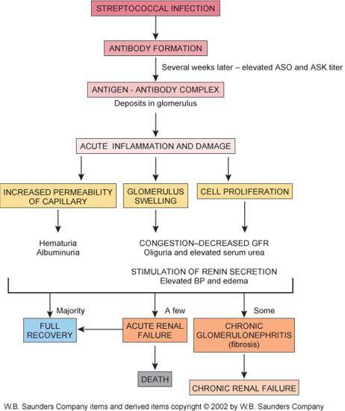
PATHOGENESIS GNAPS

Slide 30
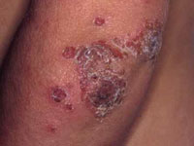
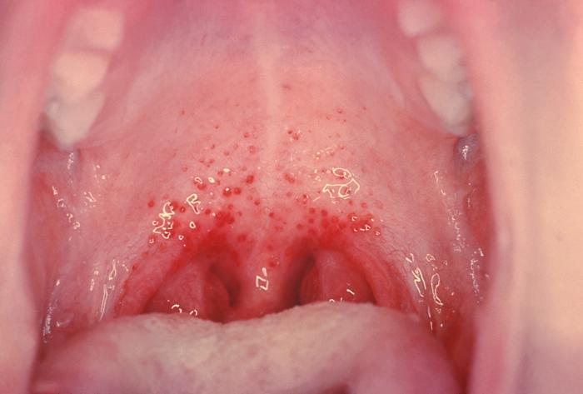
GEJALA KLINIS
Riwayat Klinis:
Periode Laten
GNAPS yang khas harus ada periode laten yaitu periode antara infeksi streptokokus dan timbulnya gejala klinik.
Periode ini berkisar 1-3 minggu;
Periode 1-2 minggu umumnya terjadi pada GNAPS yang didahului oleh ISPA,
Periode 3-6 minggu didahului oleh infeksi kulit/piodermi.

Slide 31
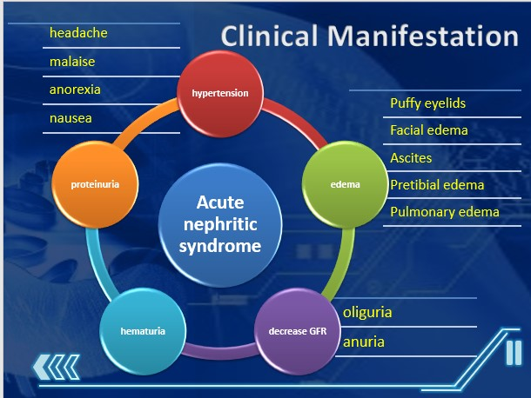

Slide 32
Diagnostic work up
Urinalysis
  Dismorphic RBC
  RBC cast, granular cast
  Variying degree of proteinuria
  Pyuria may be found
Renal function: serum creatinin, ureum/ BUN
C3 complement level
  90 % of patients, C3 and CH50 (total complement activity) are significantly low in the first 2 weeks
  Returned to normal within two months

Slide 33
DIAGnostic work up
Laboratory evidence of inflammation and a preceding streptococcal infection → positive antistreptolysin O (ASTO) titers
  First noted: 2nd or 3rd week of an acute episode
  Peaks: 4 to 5 week
  Its absence does not exclude the diagnosis → many nephritogenic strains do not produce streptolysin
  Gold standard : biakan positif untuk streptokokus ß hemolitikus grup A.

Slide 34
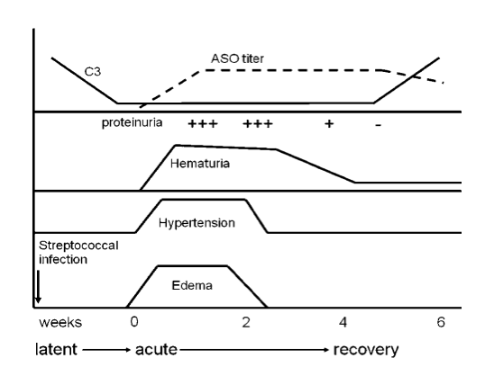
CLINICAL COURSE

Slide 35
Terapi
Supportive, focusing on the short-term management of fluid overload and hypertension → Loop diuretics (iv furosemide of 1 mg/kg) and other antihipertensive drug (ACEi, ARB, CCB)
Bacterial eradication: Ampicillin 100 mg/kgBW/day for 10 – 14 days
Bedrest: 3 – 4 weeks
Diet: protein restriction (1g/kg/day), salt restriction (1 g/kg/day)
Dialysis: anuria, refracter hyperkalemia, pulmoanry edema

Slide 36
Prognosis
More than 95 % of patients recover spontaneously and return to baseline renal function within 3 to 4 weeks with no long-term sequelae.
Hypertension, recurrent or persistent proteinuria, and chronic renal insufficiency develop in some (reported incidence ranges from 0 to 20%)

Slide 37
Asuhan Keperawatan
Pengkajian
  Riwayat kesehata: keluhan anoreksia, mual, kenaikan BB atau edema, termasuk jenis dan frekuensi dialis sebelumnya; penyakit kronik seperti diabetes, gagal jantung atau penyakit ginjal
  Pemeriksaan fisik: status mental, TTV, Bunyi jantung dan paru, haluaran urine, BB, warna, kelembaban, kondisi kulit, adanya edema (periobital atau tungkai), bising usus, adanya dan letak fistula

Slide 38
Diagnosa Keperawatan
Resiko ketidakefektifan perfusi ginjal
Hipervolemia
Gangguan nutrisi: kurang dari kebutuhan tubuh
Resiko infeksi
Gangguan citra diri
Gangguan perfusi perifer
Ketidakefektifan pola nafas
Gangguan pertukaran gas

Slide 39
Intervensi Keperawatan
DX1
  Monitro asupan dan haluaran, tanda vital termasuk tekanan darah ortostatik, dan BB
  Batasi cairan sesuai intruksi
  Monitor status pernafasan, termasuk bunyi paru, setiap 4 sampai 8 jam
  Monitor BUN, kreatinin serum,eGFR, pH, elektrolit, CBC
  Berikan medikasi mengatasi ketidakseimbangan elektrolit sesuai indikasi
  Berikan medikasi antihipertensi sesuai intruksi
  Jadwalkan aktivitas dan prosedur untuk memungkinkan periode istirahat

Slide 40
TERIMA KASIH

